Slide 1
Géza Horváth Protestantische Traditionen in der deutschsprachigen Literatur X.

Slide 2
Hermann Hesse I. Fallstudie

Slide 3
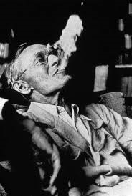
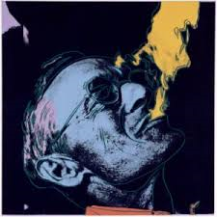
Hermann Hesse (1877–1962) meistgelesener deutscher Schriftsteller

Slide 4
Hermann Hesse (1877–1962) Literaturnobelpreis 1946
Am 2. 7. 1877 in Calw (Württemberg) im nördlichen Schwarzwald in einer strengen pietistischen Pfarrersfamile geboren.
Vater: Johannes Hesse (geb. In Weißenstein in Estland), 1869-1872 Missionar in West-Indien, ab 1873 Assistent des Dr. Hermann Gundert (Theologe, Missionar, Sprachforscher) im Calwer Verlagsverein, dessen Tochter Marie er 1874 verlobt.
Mutter: Marie Gundert (geb. In Talatscheri, West-Indien). In Talatscheri Heirat mit dem englischen Missionar Charles W. Isenberg (er stirbt 1870 in Stuttgart).
1881-1886: Basel (Basler Missionshaus)

Slide 5
Die Großeltern: Dr. Hermann Gundert, ev. Theologe, Sprachforscher, 23 Jahre lang Missionar in Talassery (Staat Kerala) und Dr. Carl Hermann Hesse, Arzt in Estland, deutscher Abstammung

Slide 6
Die Eltern: Marie Hesse, geb. Gundert, verwitwete Isenberg und Johannes Hesse, Theologe, Missionar

Slide 7
Hermann Hesse im Alter von 3 und 83 Jahren

Slide 8
Wichtige Lebensstationen
Calw, 1877-1881, 1886-1891), Basel (1881-1886)
Maulbronn, 1891-1892 (Seminarist)
Tübingen, 1895-1899 (Buchhändlerlehre)
Basel, 1899-1904 (Buchhändler, Italienreisen)
Gaienhofen am Bodensee, 1904-1912 (1.Heirat, Indienreise)
Bern, 1912-1919 (freier Schriftsteller)
Montagnola im Tessin (Südschweiz), 1919-1962 (2. und 3. Heirat)

Slide 9
Kindheit und Jugend
1886-1891: Calw
1890 -1891: Besuch der Lateinschule in Göppingen → Vorbereitung auf das württembergische Landexamen (vgl. Unterm Rad)
1891 Konfirmation in Calw
189-1892: Stipendiat im ev.-theol. Seminar Maulbronn: Vorbereitung auf den Pfarrerberuf → Tübinger Stift. Flucht aus Maulbronn, denn er wollte „Dichter oder gar nichts” werden…

Slide 10
Calw – die Geburtsstadt an der Nagold im nördlichen Schwarzwald

Slide 11
Das ev.-theol. Seminar in Maulbronn. Ehemaliges Zisterzienserkloster, seit 1993 Weltkulturerbe des UNESCO

Slide 12
Das Evangelische Stift Tübingen
Seit 1536, wichtige Studienbereiche: Philosophie, Sprachen, Musik
Einige bekannte Stipendiaten:
Johannes Kepler, Astronom
G.W.Fr. Hegel, Philosoph
Fr. Schelling, Philosoph
Fr. Hölderlin, Dichter
E. Mörike, Pfarrer, Dichter
H. Gundert (Hermann Hesse Großvater)
… auch Hermann Hesse hätte hier studieren können…

Slide 13
Tübingen: das Heckenhauersche Antiquariat
Hier arbeitet Hesse als Buchhändlergehilfe 1895-1899
Werke:
Romantische Lieder (1898/1899)
Eine Stunde hinter Mitternacht. 1. Prosaband (1899)

Slide 14
Hesse mietete einen Teil des Bauernhauses in Gaienhofen, wo er mit seiner 1. Frau, Maria Bernoulli, 1904-1907 lebte

Slide 15
In der 1. Gaienhofener Zeit entstehen und erscheinen u.a.
Peter Camenzind (1903/1904) Hesses erster Roman
Bocaccio (1904) Kurzmonographie
Franz von Assisi (1904) Kurzmonographie
Unterm Rad (1905/1906) Roman

Slide 16
Das Haus Hesse in Gaienhofen am Erlenloh. 1907-1912 lebte hier Hesse mit seiner Familie

Slide 17
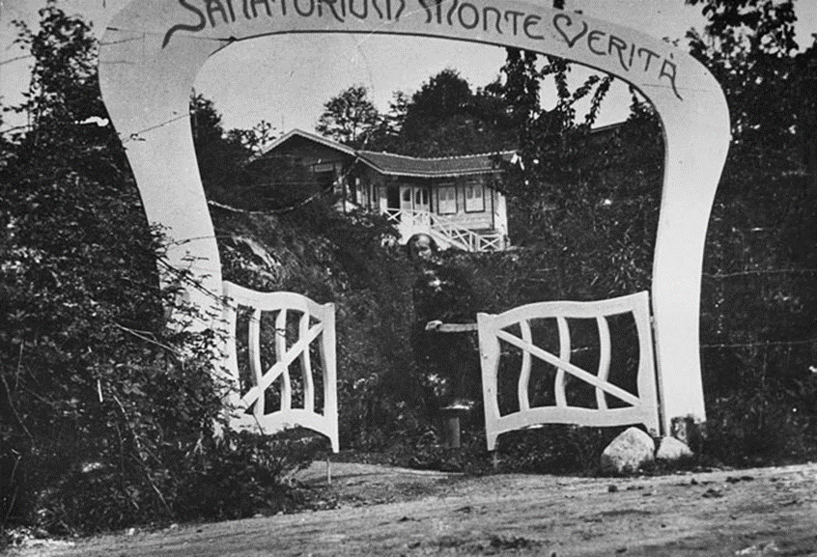
MONTE VERITÀ (Der Berg der Wahrheit) als Alternativkultur
der Monte Verità in der Südschweiz (Kanton Tessin, bei Ascona) seit 1900 – eine Mischung von Landkommune und Künstlerkolonie
Die Begründer waren: der belgische Fabrikantensohn Henri Oedenkoven, die österreichische Pianistin Ida Hoffmann und Gustav Arthur Gräser (Gusto)

Slide 18
Lebensreform-Kolonie auf dem Monte Verità bei Ascona
Die Bewohner kamen und gingen einzeln und freiwillig, ohne Plan und Programm. Gemeinsame Ideale und Motivationen waren: Lebensreform (auf vegetarischer Grundlage), Spiritualität, Pazifismus, Ablehnung der staatlichen, sozialen und religiösen Gegebenheiten. Freiheit in jeder Richtung und Suche nach Wahrheit in jeder Richtung. Das Ziel war: kultureller Umbau oder Neubau.
Hesse verbringt hier im April 1907 einige Wochen, um sich von seiner Lebenskrise zu erholen…

Slide 19
Das Haus Hesse - heute
Werke
Diesseits, Erzählungen (1907)
Nachbarn, Erzählungen (1908)
Gertrud, Roman (1910)
Unterwegs, Gedichte (1911)
Umwege, Erzählungen (1912)

Slide 20
4.8. bis 11.12. 1911 unternimmt Hesse eine „Indienreise” – auf der Spur seiner Vorfahren – von der enttäuscht zurückkehrt

Slide 21
An Bord des Dampfers „Prinz Eitel Friedrich” unterwegs nach Indien
Mitte: Hermann Hesse
Rechts: Hans Sturzenegger, Schweizer Maler, mit dem Hesse die Reise unternahm…

Slide 22
Bern Melchenbühlweg 26 Hesse Wohnsitz 1912-1919
Hier entstehen u.a.:
Aus Indien, Aufzeichnungen (1913)
Roßhalde, Roman (1914)
Knulp (1915)
Schön ist die Jugend. 2 Erzählungen (1916)
Demian, Roman (1917-1919)

Slide 23
Hesse und die Psychoanalyse
Juni 1916-November 1917: etwa 60 Sitzungen bei Dr. Bernhard Lang, einem Schüler von C.G. Jung zur Überwindung unerträglicher Kopfschmerzen, Depressionen.
Dr. Lang empfiehlt als Therapie das Malen
Später lernt Hesse Jung persönlich, sein Werk sowie das Werk von S. Freud kennen, von dem er stark beeinflusst wird…

Slide 24
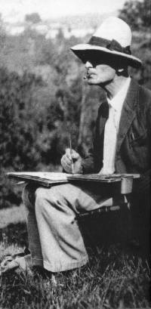
Hermann Hesse als Maler
Zeit seines Lebens malt Hesse an die 3000 Aquarelle – vor allem Landschaftsbilder…

Slide 26
Demian. Die Geschichte einer Jugend von Emil Sinclair
Das Werk erscheint pseudonym

Slide 27
Casa Camuzzi in Montagnola mit Klingsors Balkon
Hesses Wohnsitz 1919-1930: hier mietet er 4 Zimmer ohne Heizung
Werke (Auswahl):
Klingsors letzter Sommer (1920): Kinderseele, Klein und Wagner, Klingsors letzter Sommer
Blick ins Chaos, Aufsätze (1920)
Gedichte des Malers. Elf Aquarelle aus dem Tessin (1920)

Slide 28
Klingsors letzter Sommer
Eine expressionistisch-extatische „Legende” über einen Maler, der die Zeit mit Magie und im künstlerischen Schaffen überwinden und aufheben will (Ewigkeit), bis er sein „Hauptwerk”, das „Selbstbildnis” im neuen Stil malt…
Selbstbiographische Züge
Hommage a’ Vincent van Gogh

Slide 29
Gedichte des Malers

Slide 30
Das Casa Camuzzi heute
Werke
Siddhartha, indische Dichtung (1922)
Kurgast, Erzählung (1925)
Der Steppenwolf, Roman (1927)
Die Nürnberger Reise, Erzählung (1927)

Slide 31
Siddhartha Eine indische Dichtung (1922)
Eine Pseudo-Buddha-Geschichte

Slide 32
Der Steppenwolf (1927)
Die Krisengeschichte eines 50jährigen deutschen Intellektuellen, der diese persönliche und Zeitkrise mit Hilfe der „Magie” (magisches Theater – Erforschung des Unbewussten und Entwicklung der Persönlichkeit) und dem Humor zu überwinden versucht.

Slide 33
Casa Rossa in Montagnola. Hier lebte Hesse mit seiner dritten Frau Ninon 1930-1962

Slide 34
Casa Rossa. Hesses Aquarell
Werke (Auswahl)
Die Morgenlandfahrt (1932)
Neue Gedichte (1937)
Das Glasperlenspiel
Versuch einer Lebensbeschreibung des Magister Ludi Josef Knecht samt Knechts hinterlassenen Schriften. Herausgegeben von Hermann Hesse (1931-1943)

Slide 35
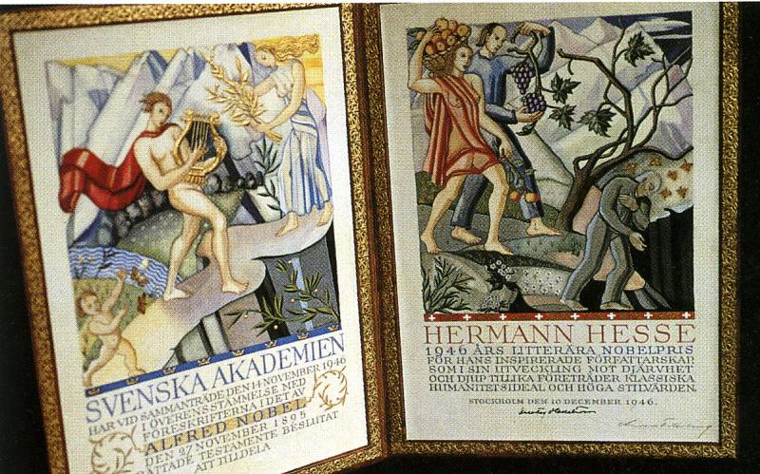
Der Literaturnobelpreis
Am 10. Dezember 1946 wurde der Literaturnobelpreis an den 69jährigen Hermann Hesse verliehen. Den Preis erhielt Hesse
„Für seine inspirierte Verfasserschaft, die in ihrer Entwicklung neben Kühnheit und Tiefe zugleich klassische Humanitätsideale und hohe Stilwerte vertritt“
An der Verleihung nahm er nicht teil. Der Preis hatte auch einen politischen Hintergrund: Der Deutschschweizer, dessen Bücher im Nazi-Deutschland verboten wurden und der als Vaterlandsverräter galt, konnte den Preis nach einem verlorenen Krieg Deutschlands bekommen…

Slide 36
Hermann Hesse - Schaffensperioden

Slide 37
Hermann Hesse – das literarische Werk

Slide 38
Hermann Hesse als Maler

Slide 39
Hermann Hesses weltweite Wirkung

Slide 40
Hermann Hesse: Unterm Rad

Slide 41
Das Glasperlenspiel. Versuch einer Lebensbeschreibung des Magister Ludi Josef Knecht samt Knechts hinterlassenen Schriften

